Slide 1
MPEI 24/25
Trabalho prático
Ellen Sales (117450)
Rodrigo Santos (119198)

Slide 2
Objectivo
Desenvolver, testar e demonstrar um sistema de deteção de ataques DDoS a partir de
- Classificador de Naïve Bayes:
identificar padrões de tráfego (ataque ou benigno)
- Bloom Filter:
verificar se certo fluxo de dados já foi classificado previamente, através de hash functions utilizadas sobre um valor inteiro de identificação
- MinHash:
detetar similaridades entre diferentes fluxos e identificar ataques semelhantes (ainda por implementar : 09/12)

Slide 3
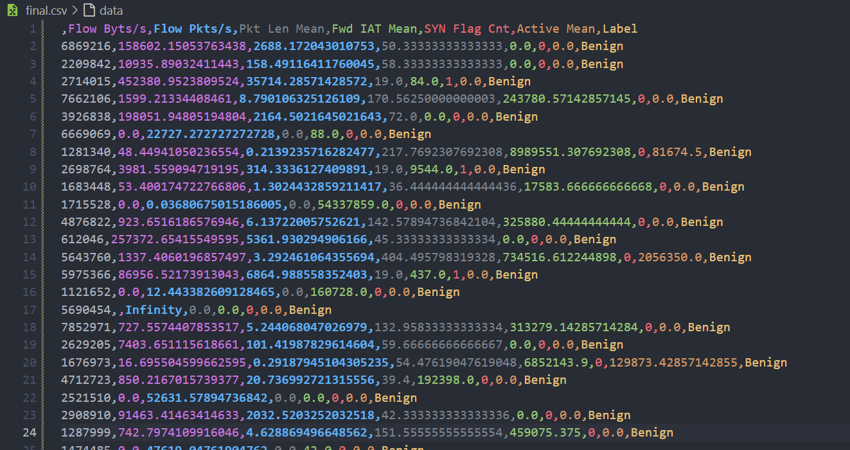
Dataset
Uma vez que o dataset escolhido tinha demasiada informação, foram escolhidas as colunas mais relevantes para a análise de ataque DdoS. Além disso, como o conjunto de dados tinha apróximadamente 12.800.000 linhas, fizémos um script python que filtra e exporta um menor número de informação. A informação escolhida foi a seguinte:
Quantidade de bytes transmitidos por segundo;
Número de pacotes transmitidos por segundo;
Tamanho médio dos pacotes;
Tempo médio entre os pacotes enviados;
Número de pacotes com a flag SYN
Média de tempo ativo em uma conexão

Slide 4
Classificador Naive Bayes
Classificar fluxos como benignos ou ataque a partir de treino com o dataset;
Características são as colunas do dataset exceto o id e a label;
Nomes das classes são as palavras únicas da label, nomeadamente “Benign” e “ddos”.
É necessário realizar uma padronização dos valores das características, visto que são valores contínuos

Slide 5
Bloom Filter
Detectar fluxos de tráfego previamente identificados como ddos;
Criar hashes para os fluxos de dados ddos;
Adicionar os hashes ao bloom filter;
Verificar se novos fluxos coincidem com os padrões armazenados;

Slide 6
MinHash
Identificar padrões e similaridades entre os fluxos
Converter o fluxo em subconjunto de dados discretos (intervalos de tempo, tamanho de pacotes, etc)
Gerar assinaturas MinHash para cada fluxo
Comparar assinaturas para identificar fluxos similares

Slide 7
Fluxo de Trabalho do Sistema de detecção
Utilizar o Bloom Filter para verificar se o fluxo já é conhecido como malicioso, e se for, classifica-lo imediatamente como ataque.
Caso não encontrado no Bloom Filter, calcula-se a probabilidade de ser benigno ou parte de um ataque: Naive Bayes
Comparar o fluxo com outros fluxos para identificar ataques distribuídos coordenados: MinHash
Combinar os resultados dos três métodos para concluir se o fluxo é, de facto, parte de um a

